Slide 1


ASSESSMENT AQUÍ SOMOS EVOLUCIÓN
SERGIO A. HURTADO SOTO
VP. DE OPERACIONES

Slide 2


DATA INGESTION - ENTRADAS DEL SISTEMA
EL SISTEMA SE COMPONE DE UNA ÚNICA ENTRADA, DISPUESTA EN UN FORMULARIO DE GOOGLE CON LOS PARÁMETROS REQUERIDOS.

Slide 3
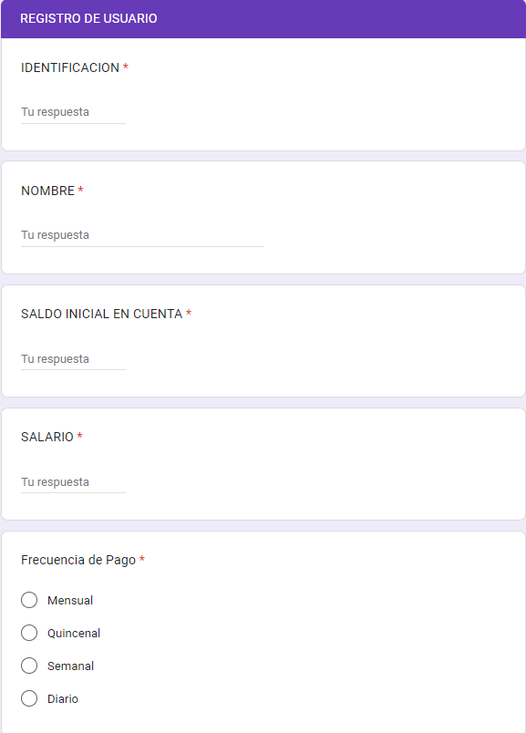
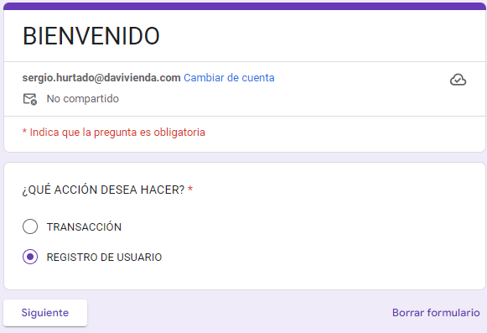
DATA INGESTION - REGISTRO DE USUARIO

Slide 4
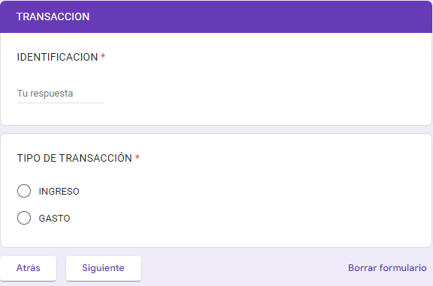
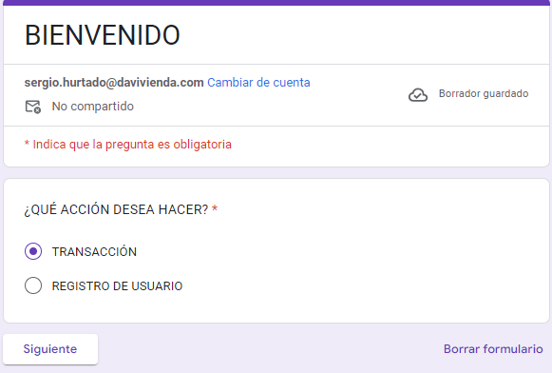
DATA INGESTION - TRANSACCIÓN

Slide 5
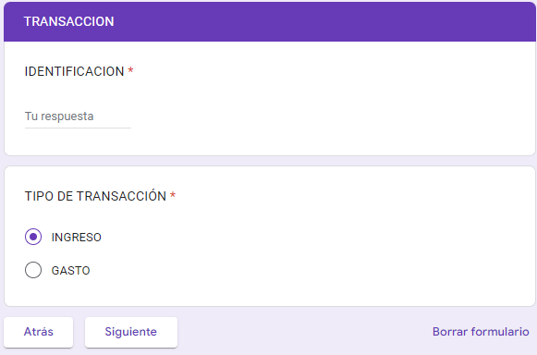
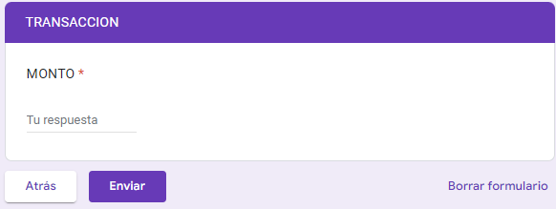
DATA INGESTION - INGRESO

Slide 6
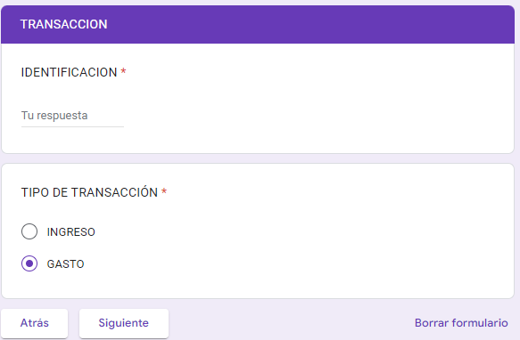
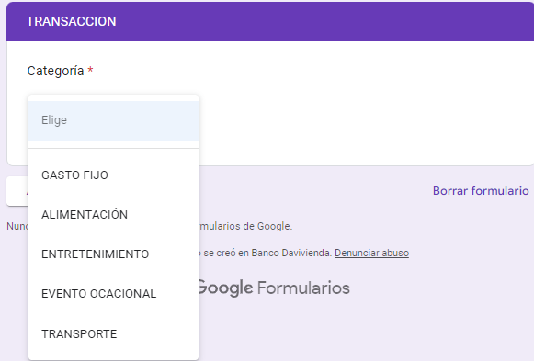
DATA INGESTION - GASTO

Slide 7

DATA STORAGE - ALMACENAMIENTO DE INFORMACIÓN
EL SISTEMA CUENTA CON UN ALMACENAMIENTO DE DATOS EN GOOGLE SHEETS DE ACUERDO AL MODELO DE BB.DD. PLANTEADO.

Slide 8
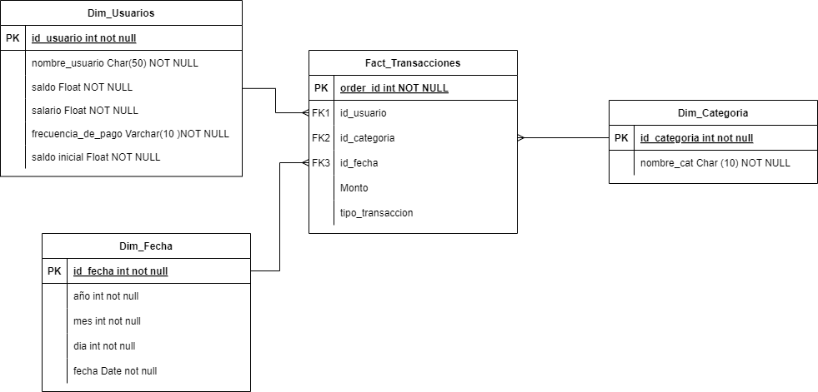
DATA INGESTION - MODELO DE BASE DE DATOS

Slide 9
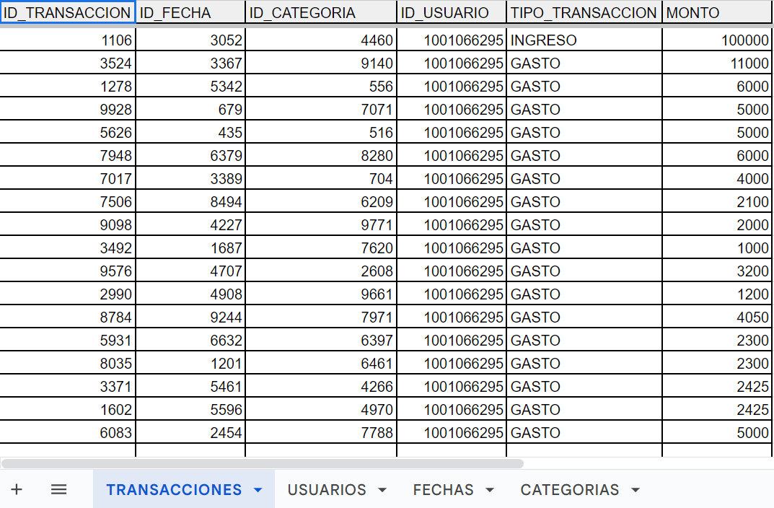
DATA INGESTION - TABLA TRANSACCIONES(FACT TABLE)

Slide 10
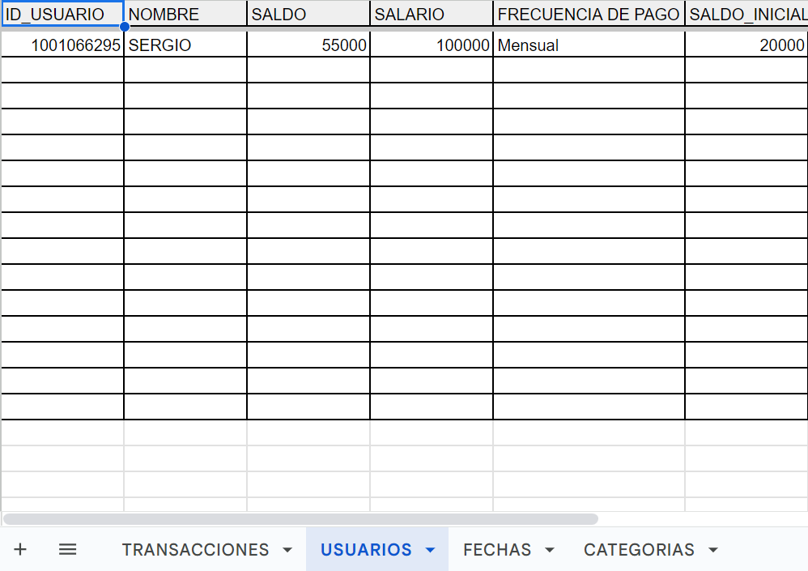
DATA INGESTION - TABLA USUARIOS (DIMENSION TABLE)

Slide 11
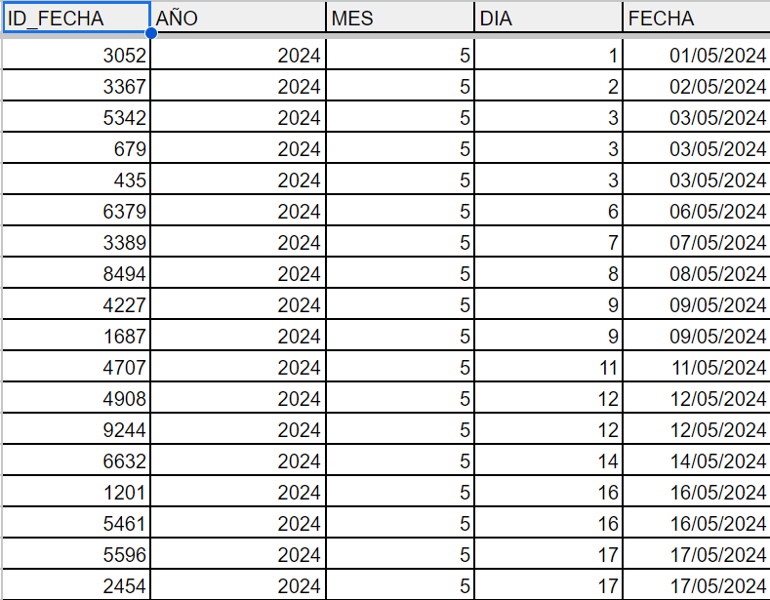
DATA INGESTION - TABLA FECHAS (DIMENSION TABLE)

Slide 12
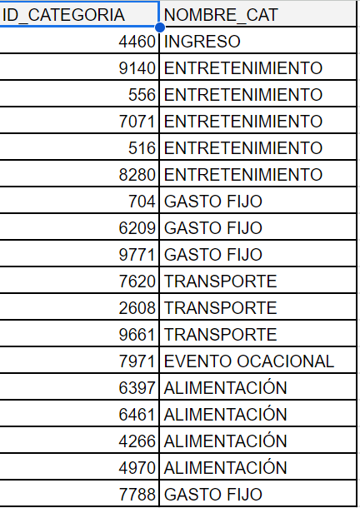
DATA INGESTION - TABLA CATEGORÍAS (DIMENSION TABLE)

Slide 13
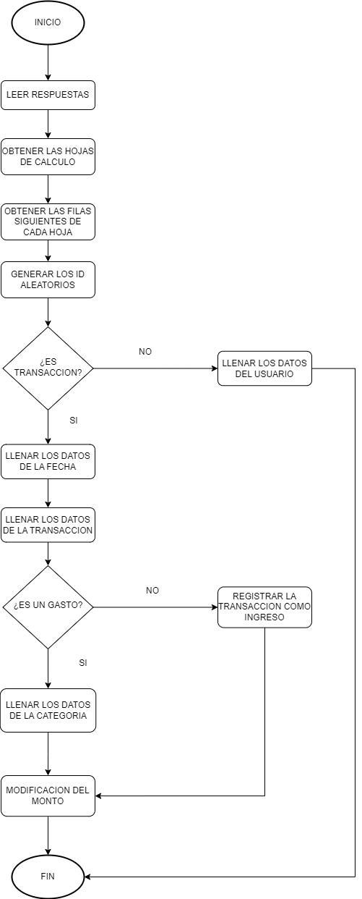
DATA INGESTION - LÓGICA

Slide 14

DATA PROCESSING - RECOMENDACIONES
PARA EL CÁLCULO DE MÉTRICAS CLAVE Y REALIZAR RECOMENDACIONES/ALERTAS SOBRE LOS GASTOS SE REALIZÓ UN CODIGO EN PYTHON.

Slide 15
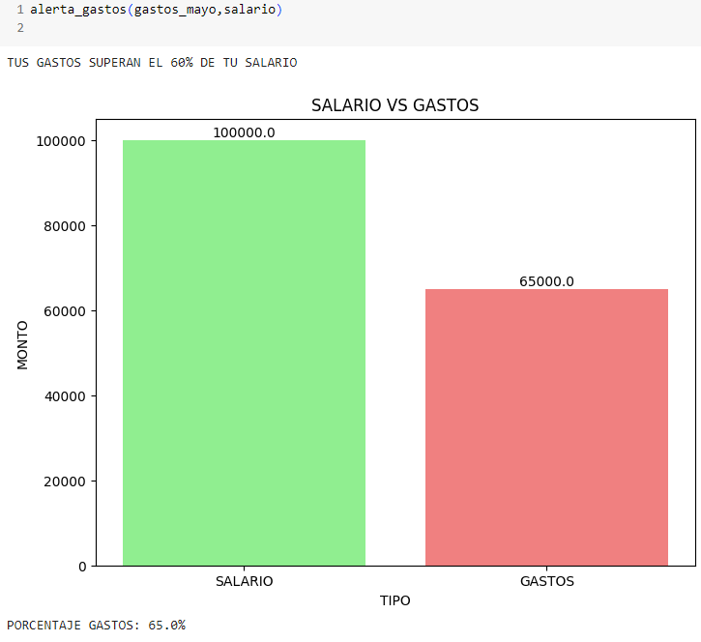
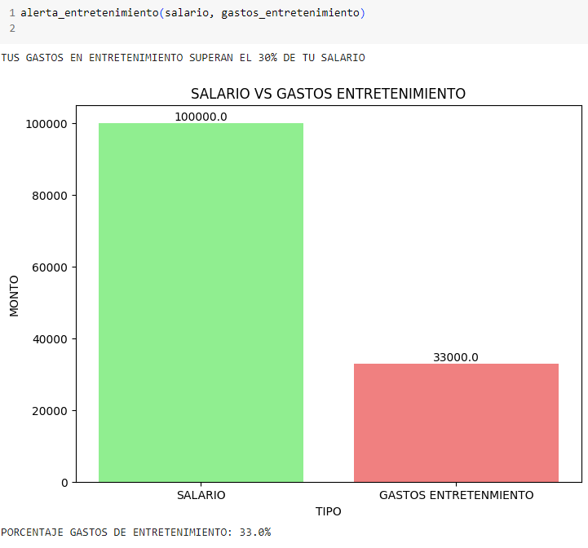
DATA INGESTION - ALERTAS DE GASTOS

Slide 16
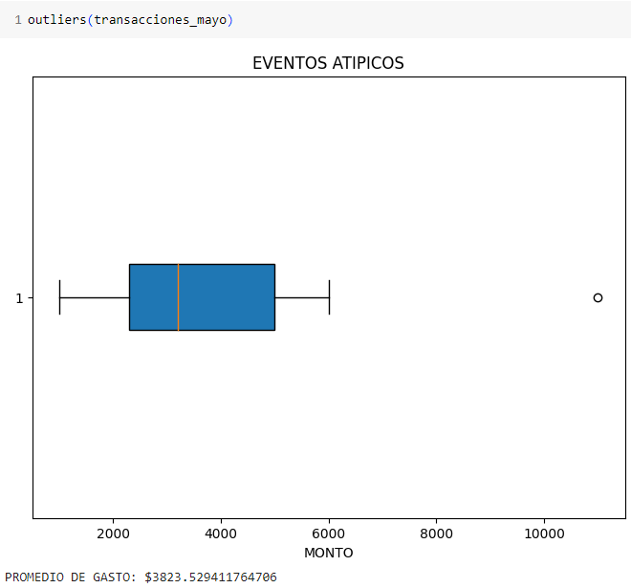
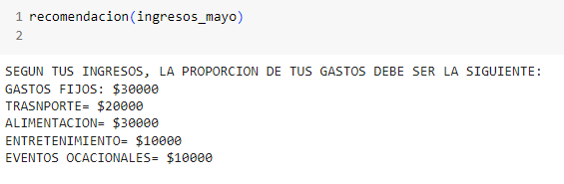
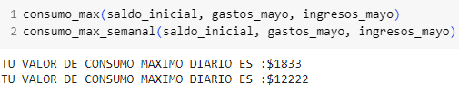
DATA INGESTION - RECOMENDACIONES

Slide 17

DATA CONSUMPTION - DASHBOARD LOOKER STUDIO
EL SISTEMA CUENTA CON UN DASHBOARD EN LOOKER STUDIO PARA EL CONSUMO Y ANÁLISIS DE LA INFORMACIÓN DE LA BASE DE DATOS

Slide 18
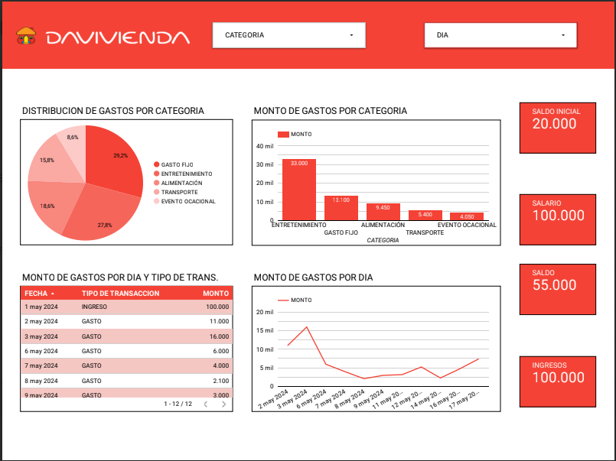
DATA INGESTION - TABLA CATEGORÍAS (DIMENSION TABLE)

Slide 19

GRACIAS
por su atención.

